Slide 1
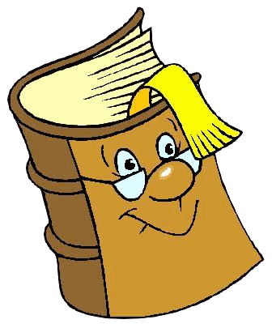
Урок литературного чтения
Муниципальное бюджетное общеобразовательное учреждение
основная общеобразовательная школа № 6
3 КЛАСС
УМК «Начальная школа XXI века»
ШЕЛБОГАШЕВА О. В., УЧИТЕЛЬ НАЧАЛЬНЫХ КЛАССОВ

Slide 2
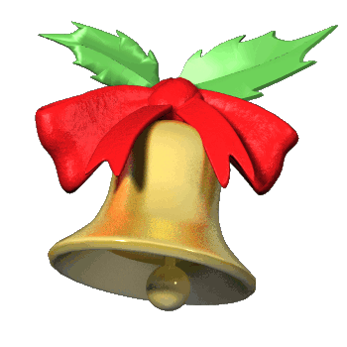




Slide 3
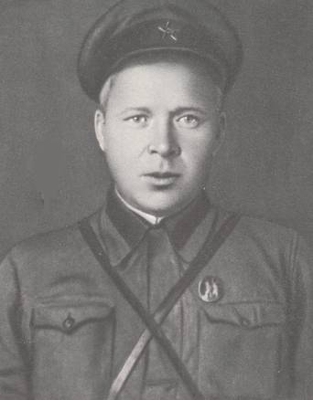
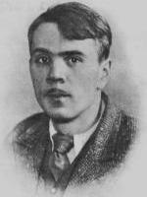

Slide 4
Задачи урока
Познакомиться с
произведение.
Узнать , чему хотел автор читателей.
автором произведения.
Прочитать
научить

Slide 5
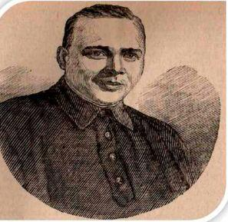
Аркадий Гайдар
(Аркадий Петрович Голиков)
(1904 - 1941)
Знакомство с автором

Slide 6
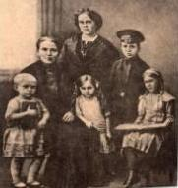
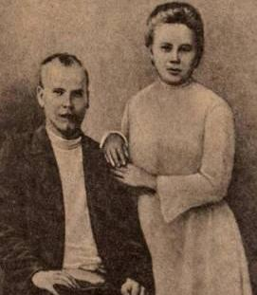
Аркадий Голиков с матерью и сёстрами . 1914год.
Отец и мать А. Гайдара - Пётр Исидорович и Наталья Аркадьевна Голиковы.

Slide 7
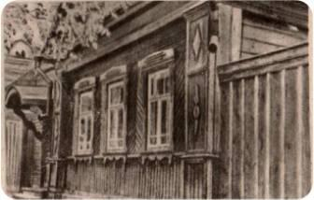
г. Арзамас. Дом, где жил Аркадий Голиков перед уходом на фронт.

Slide 8
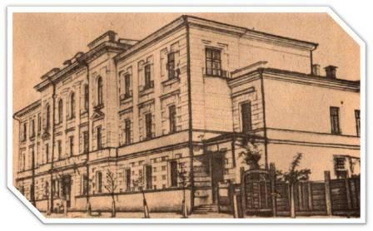
Арзамасское училище, где учился
А. Голиков с 1914 по 1918 год.

Slide 9
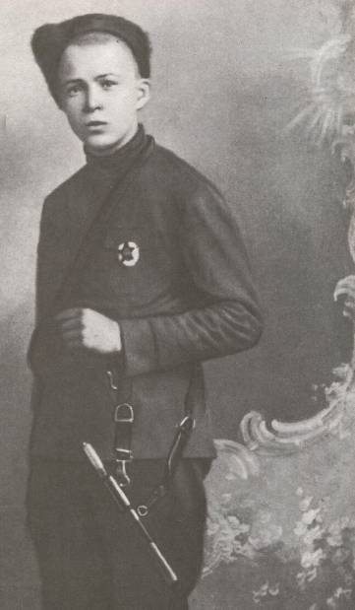
А. Гайдар. 1919 год.

Slide 10
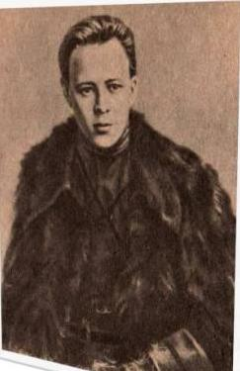


Slide 11







Slide 12
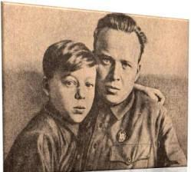
«Утром на прогулке сын Тимур испугался лягушки.
- Конечно, - сказал Гайдар ,- я тебя понимаю. Страшно. Но знаешь что, сын? Есть такое слово : стыдно. Стыдно – это хуже, чем страшно. А лягушек бояться – стыдно.»
А. Гайдар с сыном Тимуром.
1939 год.

Slide 13
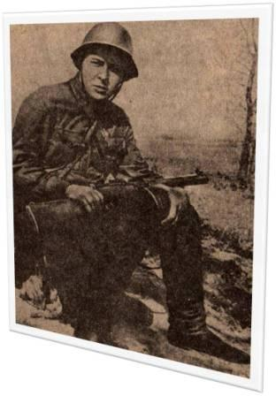
1941 год
А. Гайдар на фронте. 1941 год.

Slide 14
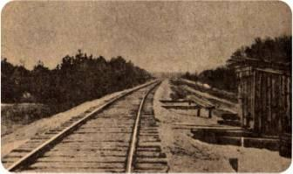
Место гибели А.П. Гайдара

Slide 15
Предположение
О чем вам говорит название?
Рассмотрите рисунок .
Что подсказал рисунок?
Назовите жанр произведения.

Slide 16





Slide 17

Слушаем и следим по тексту

Slide 18
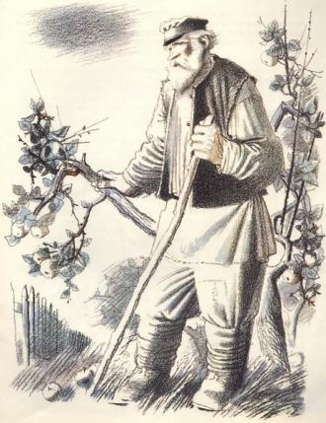
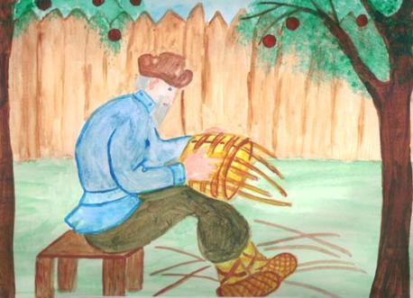
I ЧАСТЬ
Почему люди думали, что старик в жизни видел много горя?
Чем он занимался на селе?

Slide 19
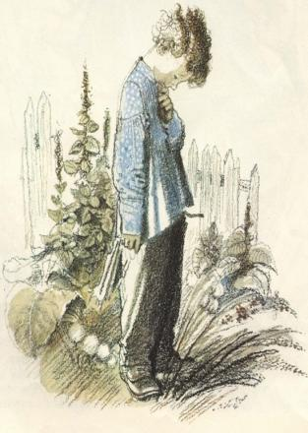
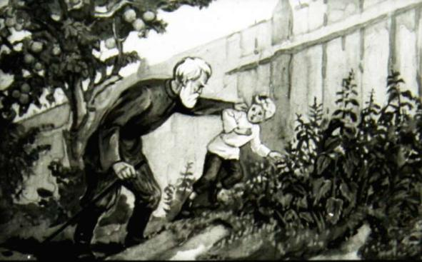
II ЧАСТЬ
Зачем Ивашка Кудряшкин полез в колхозный сад?
Что с ним произошло?
Почему старик отпустил Ивашку?

Slide 20
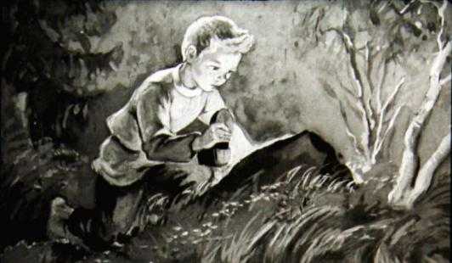
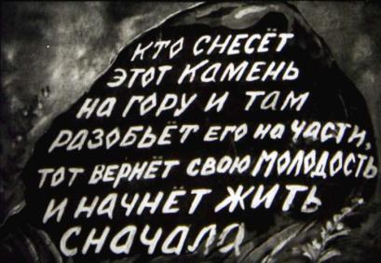
III ЧАСТЬ
Как Ивашка набрел на камень?
Почему он решил, что камень волшебный?
Почему надпись на камне огорчила Ивашку?

Slide 21
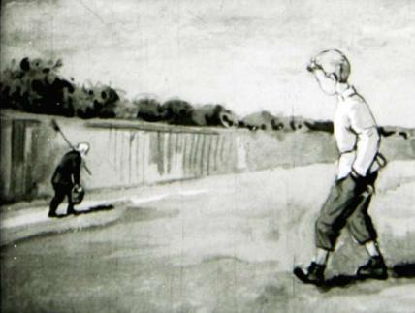
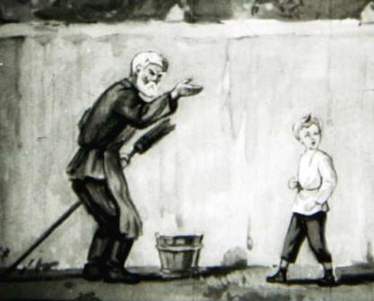
IV ЧАСТЬ
Как решил Ивашка поступить?
Что старик приказал ему сделать?

Slide 22
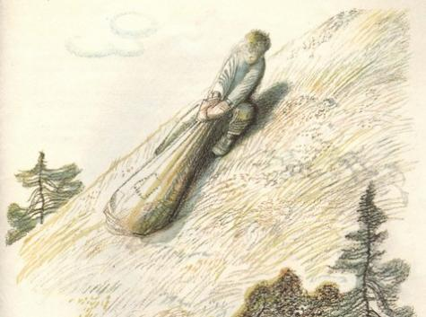
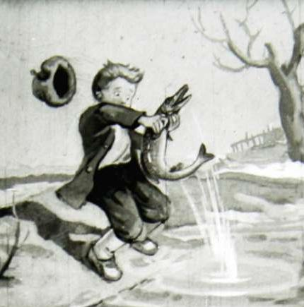
V ЧАСТЬ
О чем думал Ивашка, когда тянул камень на гору?

Slide 23
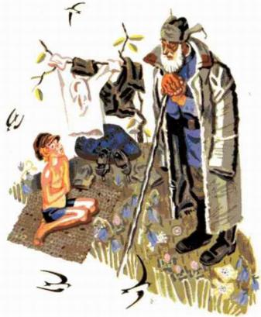
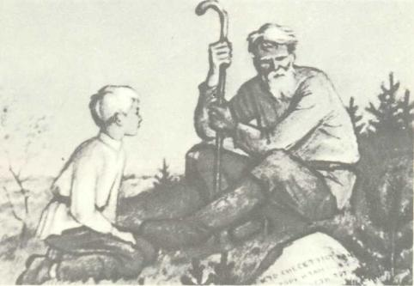
VI ЧАСТЬ
Почему старик не стал разбивать камень?
Для чего старик приказал Ивашке вытащить камень на гору?

Slide 24
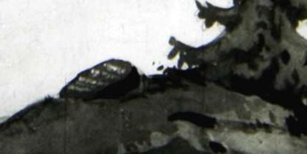
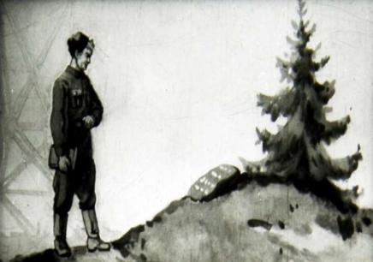
VII ЧАСТЬ
Почему долгие годы камень оставался неразбитым?

Slide 25
Почему старик не разбил камень?
не смог, потому что стар
считал себя самым счастливым человеком
хотел, чтобы камень разбил Ивашка

Slide 26
Задачи урока
Познакомиться с
произведение.
Узнать , чему хотел автор читателей.
автором произведения.
Прочитать
научить

Slide 27
Продолжите фразы:
На уроке я узнал(а) ….
На уроке мне понравилось ….
На уроке мне запомнилось….

Slide 28
Домашнее задание
Учебник
стр. 109 – 115 читать
Рабочая тетрадь
стр. 74 № 1, №2

Slide 29
Прозвенел уже звонок.
Значит, кончился урок.
Спасибо
за работу
на уроке!

